Slide 1
Кэширование и Redis
Ускорение приложений и снижение нагрузки

Slide 2
План лекции
Что такое кэширование
Зачем оно нужно
Виды кэша
Проблемы кэширования
Введение в Redis
Redis как кэш
Spring Boot + Redis
Практические примеры
Best practices

Slide 3
Что такое кэширование
Кэширование — это хранение часто используемых данных в быстром доступе
Цель:
уменьшить время ответа
снизить нагрузку на БД
повысить scalability

Slide 4
Почему это важно
Без кэша:
каждый запрос → база данных
высокая latency
перегрузка системы
С кэшем:
быстрый ответ
меньше запросов в БД

Slide 5
Где используется кэш
Web API
Микросервисы
Frontend (browser cache)
CDN
Базы данных
GET /users/1
Без кэша:
→ DB query
С кэшем:
→ Redis → instant response

Slide 6
Виды кэширования
In-memory (локальный)
Distributed cache
HTTP cache
CDN cache

Slide 7
In-memory cache
Примеры:
HashMap
Caffeine
Ehcache
Плюсы:
очень быстро
Минусы:
не масштабируется
не shared

Slide 8
Distributed cache
Примеры:
Redis
Memcached
Плюсы:
общий для всех сервисов
масштабируемость

Slide 9
Проблемы кэширования
устаревшие данные (stale data)
инвалидация кэша
согласованность
cache stampede

Slide 10
Cache Miss / Hit
Cache hit — данные найдены
Cache miss — идём в БД

Slide 11
Cache Stampede
Когда много запросов одновременно:
кэш истёк
все идут в БД
Решения:
TTL jitter
locking

Slide 12
TTL (Time To Live)
время жизни кэша
после истечения — удаляется

Slide 13
Стратегии кэширования
Cache Aside (Lazy)
Write Through
Write Back

Slide 14
Cache Aside
Самая популярная
1. Проверить кэш
2. Нет → взять из БД
3. Положить в кэш

Slide 15
Write Through
запись сразу в кэш и БД
Плюсы:
консистентность
Минусы:
медленнее запись

Slide 16
Write Back
запись сначала в кэш
потом в БД (async)
Плюсы:
быстро
Минусы:
риск потери данных

Slide 17
Что такое Redis
Redis — in-memory key-value storage
Особенности:
очень быстрый
работает в RAM
поддерживает структуры данных

Slide 18
Почему Redis быстрый
хранение в памяти
однопоточная модель
минимальный overhead

Slide 19
Типы данных Redis
String
Hash
List
Set
Sorted Set

Slide 20
Пример
String
SET user:1 "User"
GET user:1
List
LPUSH queue task1
RPOP queue
Hash
HSET user:1 name "User" age 25
HGET user:1 name

Slide 21
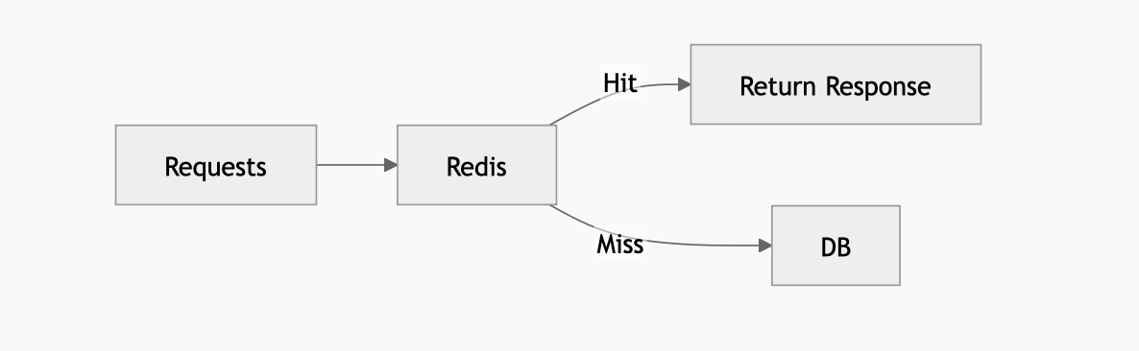
Redis как кэш
Request → Redis → DB (fallback)

Slide 22
Когда использовать Redis
частые read операции
тяжелые запросы
сессии
rate limiting

Slide 23
Spring Boot + Redis
<dependency>
<groupId>org.springframework.boot</groupId>
<artifactId>spring-boot-starter-data-redis</artifactId>
</dependency>
spring:
data:
redis:
host: localhost
port: 6379

Slide 24
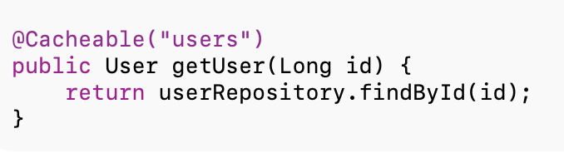
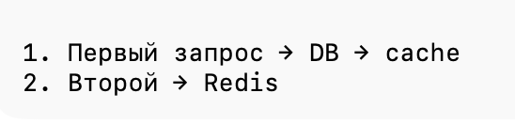
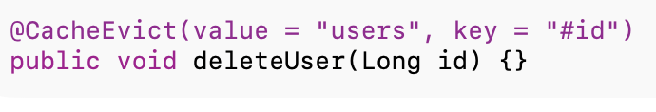
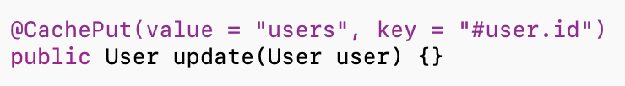
Аннотации

Slide 25
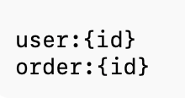
Проблемы с Spring Cache
нет fine-grained контроля
serialization issues
ключи нужно продумывать

Slide 26
Serialization
JSON (Jackson)
JDK serialization (не рекомендуется)

Slide 27
Best Practices & Anti-patterns
использовать TTL
логировать cache hit/miss
избегать hot keys
использовать namespaces
кэшировать всё подряд
слишком большой TTL
отсутствие инвалидации

Slide 28
Redis vs DB
Redis | DB
Быстро | Медленно
В RAM | На диске
Временные данные | Постоянные

Slide 29
Когда НЕ нужен кэш
маленькая нагрузка
данные часто меняются
дешевые запросы

Slide 30
Лабораторная работа
Развернуть Redis и Redis Commander в Docker Compose
Подключить Redis к Spring Boot
Закэшировать 2 сервиса Сущностей из нашего предыдущего приложения
Обосновать выбор сервисов
Добавить TTL
Реализовать cache eviction
Продемонстрировать результат

